Slide 1
ИНОВАТИВНИ УПРАВЛЕНСКИ ПРАКТИКИ
Ив. Харбалиева
Съпредседател на СДСОРБ Директор на ДГ 99

Slide 2
Идентификация на образователната среда от гледна точка на УЧИТЕЛЯТ
Продуктивност
Разговор
Удовлетворение
Кариера
Хигиена
Няма изградена надежна система за оценка напредъка на децата в различните видове детски градини и училища.
Разговорите в системата за промяна се водят спорадично, в зависимост от политическите кабинети.
Зависи от редица субективни причини, които поставят прегради между родители, учители и деца. Няма обединително звено, което да е постоянна величина.
Кариерното развитие е формално и не е процес на качествено развитие на способностите на учителите.
За учителят не се полагат адекватни здравни грижи за поддръжка на здравословния педагогичести поглед и развитие.

Slide 3
УЧИТЕЛ
УНИКАЛЕН
ПЪРВИ
УНИКАЛНОСТТА НА УЧИТЕЛСКИЯ ТРУД
ПЪРВИ ОКРИВАМЕ СИЛНИТЕ СТРАНИ НА ДЕТСКАТА ЛИЧНОСТ И СЪДЕЙСТВИЕ ЗА РАЗВИТИЕТО ИМ
ПРОВЕРЕНО
АВТЕНТИЧНО
ИМА ВЪЗМОЖНОСТ ЗА РЕАЛИЗИРАНЕ НА РАБОТЕЩИ СТРАТЕГИИ ЗА РАЗВИТИЕ НА ДЕТЕТО
РАЗВИТИЕ, САМОСТОЙНО ЗА ВСЯКО ДЕТЕ
ПРЕДИМСТВА НА ПРОФЕСИЯТА

Slide 4
Създаване на единен инструментариум за работа
Ежедневни отговорности на учителя
Административни отговорности
на учителя
Комуникация с родителите
РАБОТНА ПАПКА

Slide 5
Решение
КОНСУЛТИРАНЕ С ПОДКРЕПЯЩИЯ ЕКИП
ИЗГРАЖДАНЕ НА ТЕЗИ ЗА РАЗРЕШАВАНЕ НА ПРОБЛЕМНАТА СИТУАЦИЯ
ИДЕНТИФИЦИРАНЕ
НА ПРОБЛЕМА

Slide 6
ИЗПОЛЗВАНЕ НА ПРОЕКТИВНИ МЕТОДИ ЗА МОТИВАЦИЯ НА УЧИТЕЛИТЕ
СЕБЕПОЗНАНИЕ
ПРИЛАГАНЕ НА ТЕХНИКИ ЗА ПРЕОДОЛЯВАНЕ НА СТРЕСА В ЕЖЕДНЕВНАТА РАБОТА
ИЗПОЛЗВАНЕ НА ТВОРЧЕСКИ ЗАДАЧИ ЗА ОБЕДИНЯВАНЕ НА УЧИТЕЛСКАТА ОБЩНОСТ
НАГРАЖДАВАНЕ С ХАРАКТЕРНИ САМО ЗА ДЕТСКАТА ГРАДИНА НАГРАДИ

Slide 7
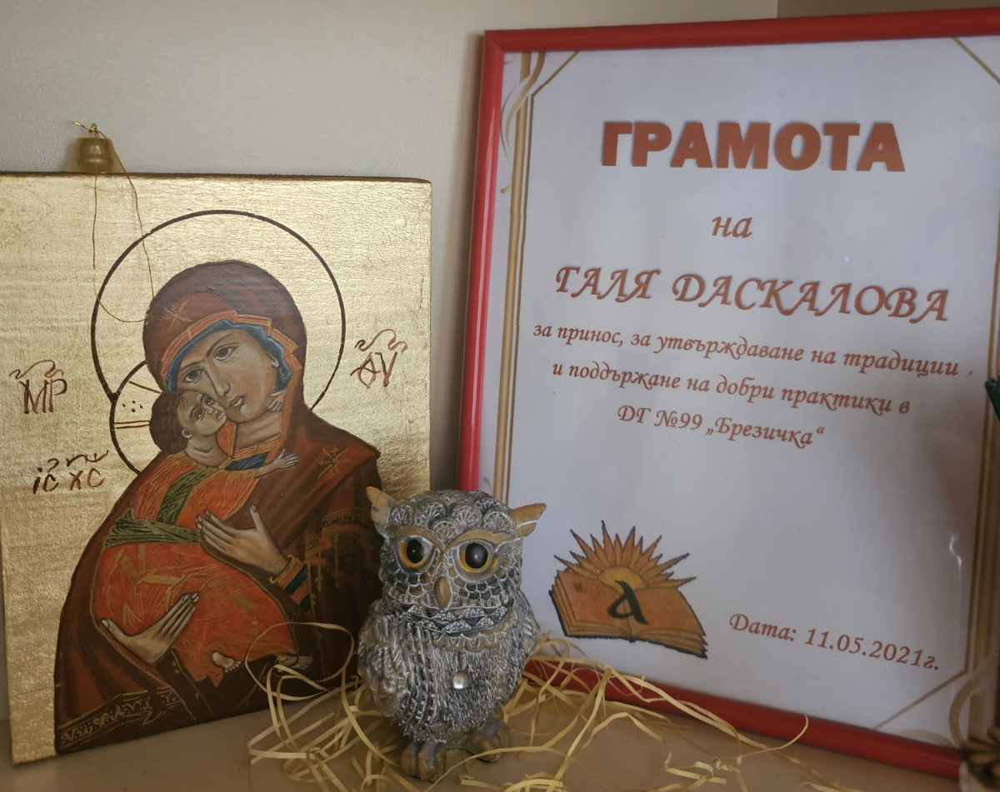
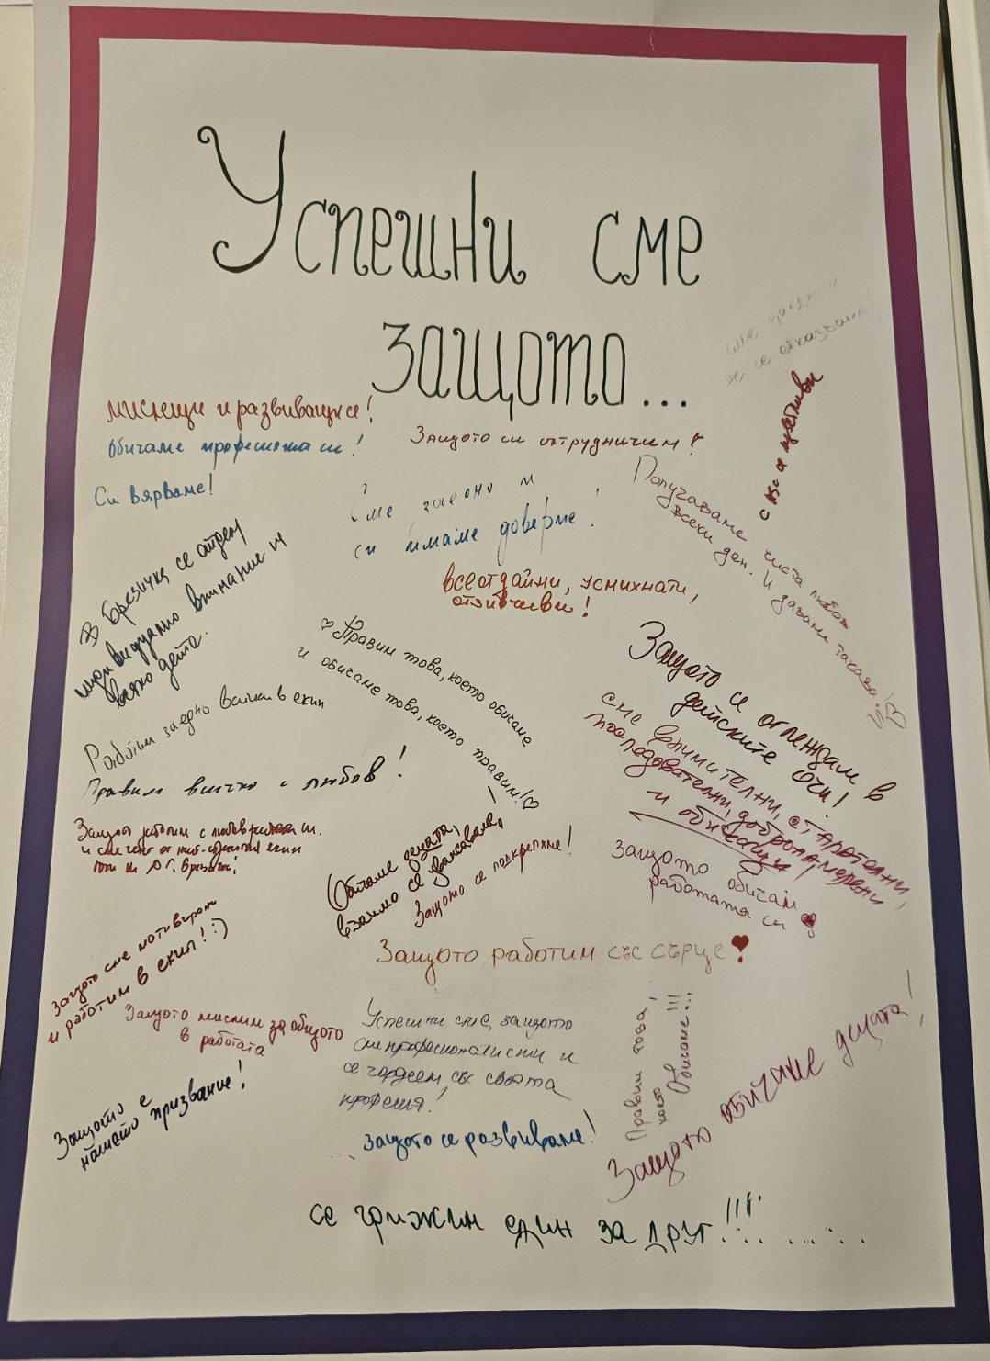
Учители и мотивация

Slide 8
модел
ПОДКРЕПА
ВДЪХНОВЕНИЕ
РЕЦИКЛИРАНЕ
- ОТ МЕСТНА ВЛАСТ
- ОТ РУО
- ОТ ДИРЕКТОР
- ОТ ПОДКРЕПЯЩ ЕКИП
- ОТ КОЛЕГИ УЧИТЕЛИ
- ОТ РОДИТЕЛСКАТА ОБЩНОСТ
ОТ ДОБРА ПОДГОТОВКА ЗА ПРОФЕСИЯТА
МОТИВАЦИЯ ЗА РАСТЕЖ
УМЕНИЯ ДА СЕ ИЗЧИСТВАТ СТАРИТЕ ГРЕШКИ

Slide 9
ПЕДАГОГИЧЕСКИ МОДЕЛИ
2
Изграждане на общности :
- педагогическа общност
- екипна общност
- родитело – учителска общност
Обучение на учителите за взаимодествие с родителите
Обучение на учителите за работа с деца със СОП
Отработване на проблемни ситуации с родителите в позитивен план

Slide 10
ПЕДАГОГИЧЕСКИ МОДЕЛИ, ОПЦИЯ 2
ВЪЗМОЖНОСТ ЗА ИЗГРАЖДАНЕ
СВОБОДА ЗА ИЗОБРЕТЯВАНЕ
2
3
1
МАЛКО КОНКУРЕНТИ
Конкуренция в здравословен план
На учители със знания и опит
Свобода за работа с различни изразни средства

Slide 11
УВЕРЕНОСТ
В ДЕТСКАТА ГРАДИНА
ДЕЦАТА
Знам и давам най- доброто на децата
Имам подкрепа зад гърба си – ръковоство, подкрепящ екип , общността
Имам платформи за изява
Получавам удовлетвореност и признание
Ценя и зачитам достойнството на всяко дете
Давам възможност за изява на добрите и на не до там успешните деца
Имам възможност и инструменти за оценка израстването на децата
Осъществявам индивидуална подкрепа при нуобходимост

Slide 12
УСЕЩАНЕ ЗА СТАБИЛНОСТ
Следване на традиции
Предвидимост на процеса на образователно -възпитателната работа
Подкрепа
Реализация
- Създаване на работещи вътрешни документи за реакция при различни ситуации от практиката в ДГ
- Квалификация, съгласно идентифицирани потребности на екипа на детската градина
- Вътрешна квалификация от учители за учители
- Институционална
- Методическа
- От родителската общност
- Какво очаква институцията от мен?
- Какво искам аз да постигна?
- Как ще раста кариерно?
- Какви конкретни цели – професионални и финансови си поставям?

Slide 13
РЕАЛНИ ИЗМЕРИТЕЛИ
 | Година 1 | Година 2 | Година 3
ЖЕЛАЕЩИ ДЕЦА ЗА ПРИЕМ
БАЛ ЗА ПРИЕМ
БРОЙ НАПУСНАЛИ ДЕЦА
СРЕДНА МЕСЕЧНА ПОСЕЩАЕМОСТ
РЕЗУЛТАТИ ОТ ДИАГНОСТИЧНИТЕ ПРОЦЕДУРИ ПО ТОЧКИ
РЪСТ НА РЕДУЛТАТИТЕ ОТ ДИАГНОСТИЧНИТЕ ПРОЦЕДУРИ
ЖАЛБИ ОТ РОДИТЕЛИ
ПРЕПОРЪКИ ОТ ПРОВЕРЯВАЩИ ИНСТИТУЦИИ
РАЗРАБОТКА И УЧАСТИЕ В ПРОЕКТИ
БЮДЖЕТ НА ДГ
СПЕЧЕЛЕНИ НАГРАДИ ОТ КОНКУРСИ СЪСТЕЗАНИЯ,ВИКТОРИНИ И ПР.
РАБОТА С НАПРАВИТЕЛСТВЕНИ ОРГАНИЗАЦИИ
ДАРЕНИЯ
ДРУГИ ПРИХОДИ

Slide 14
„БРЕЗИЧКА“
Успешни, удовлетворени учители
Работеща стратегия
Предпочитана детска градина
Щастливи деца
Носим ценностите В РЪЦЕТЕ СИ

Slide 15
БЛАГОДАРЯ!

